Slide 1
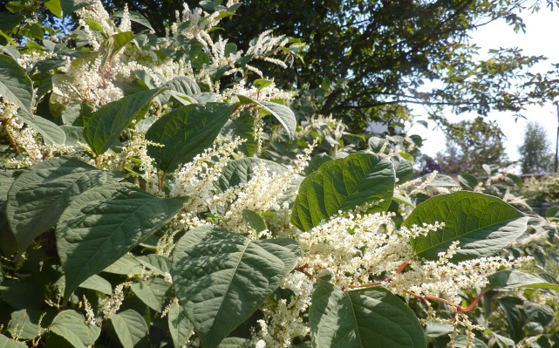
Staudenknöteriche
Die Hauptwachstumsphase der Staudenknöteriche ist im Mai. Wie viele Zentimeter können sie in dieser Zeit an einem Tag wachsen?
Foto: Korina
30 cm.
Wie gelangen Staudenknöteriche an neue Orte?
Über fließendes Wasser, Gartenabfälle und Erdbewegungen bei Baumaßnahmen. Schon kleine Rhizomstücke können an neuen Orten wieder austreiben und Wurzeln bilden.
Wie vermehren sich Staudenknöteriche?
Aus Rhizomen (austriebsfähige unterirdische Sprossausläufer) und Teilen von oberirdischem Sprossen entwickeln sich neue Pflanzen.
Wie hoch können Staudenknöteriche werden?

Slide 2
Bis zu 4 Meter.
Wo kommen die Staudenknöteriche ursprünglich her?
Aus Ostasien (Japan, China und Russland).
Zu welchem Zweck wurden Staudenknöteriche vor ungefähr 150 Jahren in Europa eingeführt?
Welche Vorteile haben Staudenknöteriche gegenüber einheimischen Pflanzen des gleichen Lebensraums?
Für den Gartenbau als Zierpflanzen.
Sie wachsen schnell, sehr hoch und bilden dichte Bestände. Dadurch können sie das Sonnenlicht besser ausnutzen und beschatten darunter wachsende Pflanzen. Der Großteil der Pflanze (zwei Drittel) befindet sich aber im Boden: Die verzweigten Rhizome werden bis zu 10 Zentimeter dick und lassen anderen Pflanzen nicht viel Platz.
Können Staudenknöteriche auch wirtschaftliche Schäden anrichten?
Ja, die Rhizome dringen in kleine Ritzen im Mauerwerk oder Asphalt ein und sprengen diese durch ihr Dickenwachstum. Das richtet vor allem Schäden an Uferbefestigungen an, aber auch Straßen, Parkplätze und sogar Fundamente von Häusern können beschädigt werden.
In welchen Lebensräumen breiten sich Staudenknöteriche überwiegend aus?

Slide 3
Staudenknöteriche breiten sich vor allem an Ufern von Fließgewässern aus. Außerdem sind sie auf städtischen Brachflächen, an Straßenrändern und in lichten Wäldern zu finden.
Warum lassen sich Staudenknöteriche so schwer entfernen?
Weil es nicht ausreicht, die Pflanze oberirdisch zu beseitigen, sondern auch die Rhizome ausgegraben werden müssten, was sehr mühsam ist, weil sie bis zu zwei Meter tief reichen und schon ein kleines Rhizomstück ausreicht, damit die Pflanze wieder neu austreiben kann.
Was kann gegen Staudenknöteriche getan werden?
Beweidung mit Schafen und häufiges Mähen über mehrere Jahre hinweg hat sich als wirkungsvoll erwiesen. Außerdem kann die Pflanze chemisch bekämpft werden.
Warum ist das Vergraben der Pflanzen keine geeignete Maßnahme gegen die Ausbreitung von Staudenknöterichen?
Weil die Rhizome über mehrere Jahre durch metertiefe Bodenschichten wachsen können.
Kann man Staudenknöterich essen?

Slide 4
Variante mit anschließender Blattbestimmung:
Ja, Schafe fressen Staudenknöterich gern. Junge Sprosse kann man auch ähnlich wie Rhabarber zubereiten, das soll einigen Leuten schmecken!
Wie viele Staudenknöterich-Arten sind in Deutschland als invasive Neophyten verbreitet?
Wie viele Arten es gibt, könnt ihr selbst herausfinden mithilfe der Blätter!
Variante ohne anschließende Blattbestimmung:
Ja, Schafe fressen Staudenknöterich gern. Junge Sprosse kann man auch ähnlich wie Rhabarber zubereiten, das soll einigen Leuten schmecken!

